Slide 1

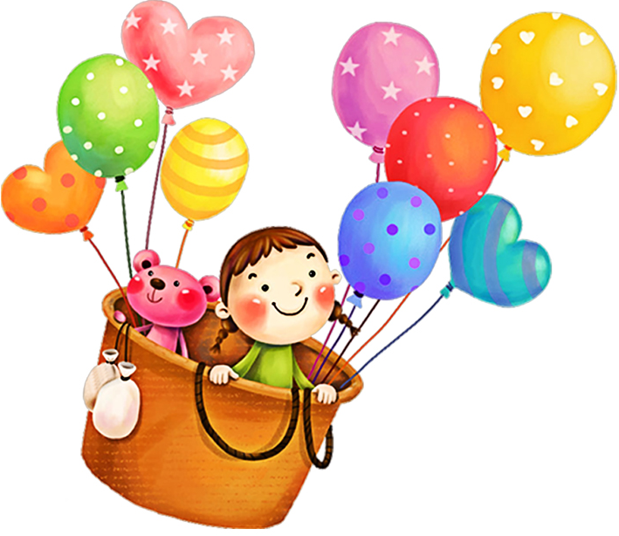
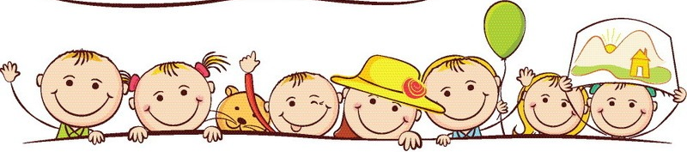

语文 四年级 上册
语文园地
第一课时
第二课时

Slide 2


第一课时
交流平台
学习了本单元课文，大家对“读文章，想画面”有了哪些阅读体验和收获？

Slide 3


边读边想象画面，能让我更加真切地感受到情景之美，读《观潮》时，我仿佛身临其境，目睹钱塘江大潮汹涌澎湃的壮观景象。
读《走月亮》时，随着文章的描写，我脑子里就像放电视剧一样，一路走，一路欣赏月下的美景。

Slide 4


读《现代诗二首》时，我一边读一边想象画面，想象着鸟儿驮着夕阳归巢，夕阳染红芦苇的美景:想象蓝天下，花牛在草地上自由自在的样子，不知不觉就读懂了这两首诗。
读《繁星》我仿佛听到了大海的声音，看到了一个人躺在甲板上，仰望满天的星空。

Slide 5
台”，总结边读边想象画面的方法？
看来大家对“读文章，想画面”都有了真切的阅读感受，我们来读读“交流平台”，总结边读边想象画面的方法吧！

Slide 6
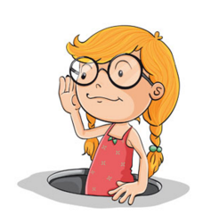
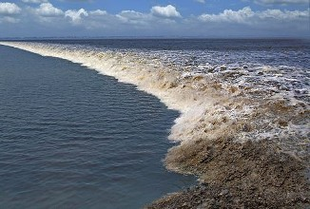
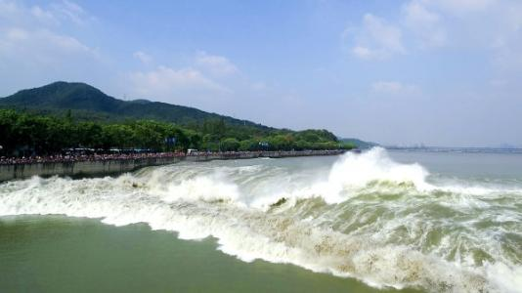
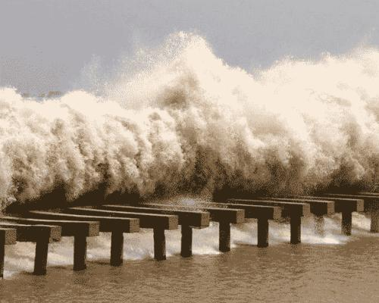
见其形
张芳：我能够根据文章中的描写想象画面。如读《观潮》，我仿佛看到了钱塘江潮由远及近、奔腾而来的样子。
潮由远及近、奔腾而来

Slide 7
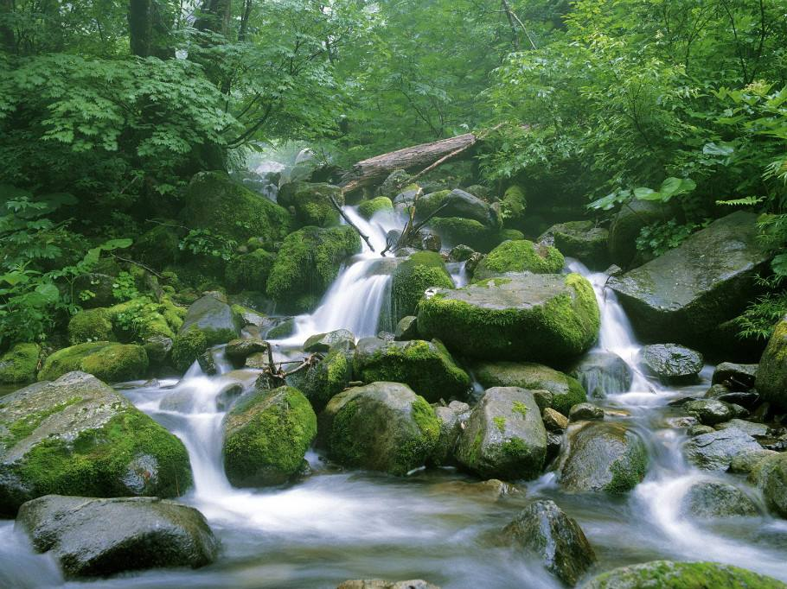
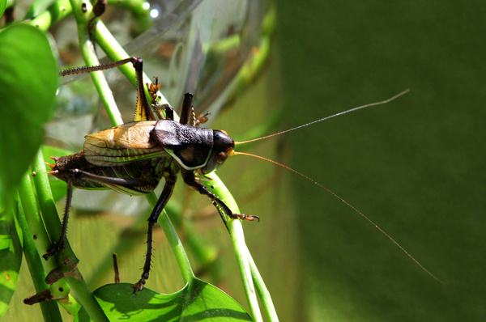

听其声
李红：读了文章，我不仅能想象画面，还能“听”到声音。如读《走月亮》，我似乎听到了潺潺的溪流声、秋虫的鸣叫声……

Slide 8

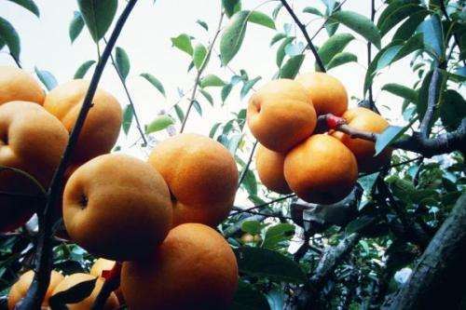
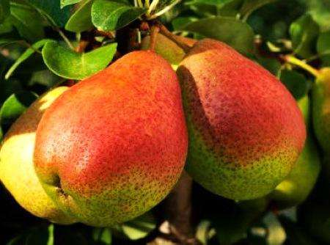
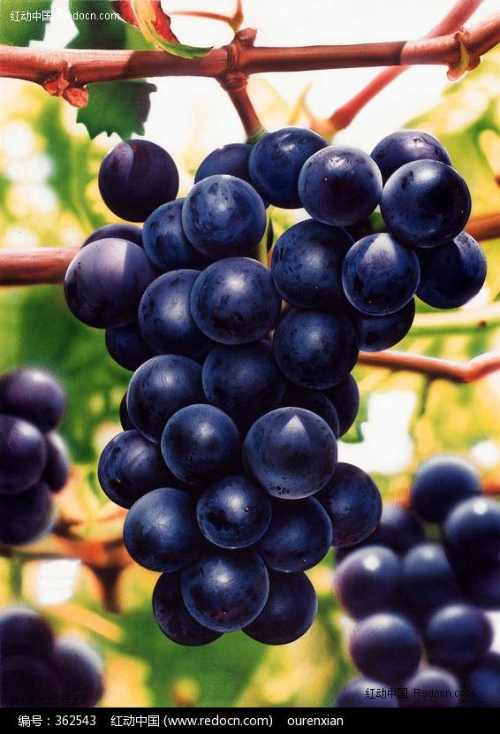
闻其味
赵亮：读文章，除了上面两位同学说的能想象画面和“听”到声音之外，我还能“闻”到味道。如《走月亮》中，那果园里的香味扑来，有雪梨、火把梨、紫葡萄……瓜果飘香，令人陶醉。

Slide 9

阅读时除了上面几位同学说的阅读体验，你还能从阅读文章中获得什么呢？
还能尝到味道，有时书上描写到食物味道的时候，我也好像尝到了，还能触摸到，比如读到大熊猫毛茸茸的，我想起我们家的狗摸上去也是毛茸茸的，就能体会到大熊猫毛茸茸的感觉。

Slide 10
读文章时，调动多种感官边读边想象画面能帮助我们理解文意，也是一种享受阅读的好方法。

Slide 11

词句段运用
请同学们读一读这八个词语，注意把词语读正确；再读一遍词语，你发现这两排词语有什么异同吗？
人声鼎沸 锣鼓喧天 震耳欲聋
响彻云霄 低声细语 窃窃私语
鸦雀无声 悄无声息

Slide 12


人声鼎沸 锣鼓喧天 震耳欲聋 响彻云霄低声细语 窃窃私语 鸦雀无声 悄无声息
这些词语都是形容声音的。
第一排词语形容声音大，第二排词语形容声音小甚至没有声音。

Slide 13
词句段运用
请大家选择自己喜欢的词语，小组交流，读这些词语时，你仿佛看到了什么画面，听到了什么声音？
人声鼎沸 锣鼓喧天 震耳欲聋
响彻云霄 低声细语 窃窃私语
鸦雀无声 悄无声息
人声鼎沸 锣鼓喧天 震耳欲聋
响彻云霄 低声细语 窃窃私语
鸦雀无声 悄无声息

Slide 14

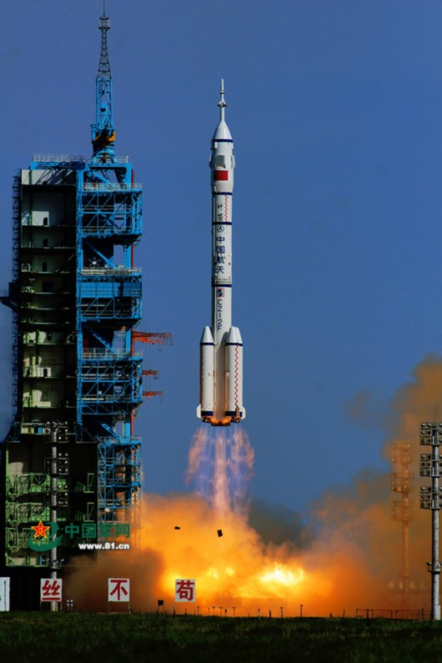
响彻云霄
读“响彻云霄”时，我仿佛看到了“神州飞船”发射升空的场景，倒计时结束，只听一声巨响，火箭直入云霄！“响彻云霄”就是那种感觉。
你又想到了什么画面呢？

Slide 15
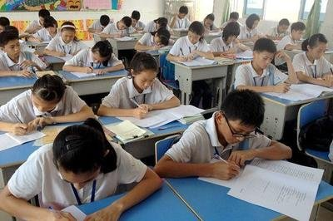
鸦雀无声
看到“雅雀无声”这个词，我就想到了一次期末考试。监考老师端坐在讲台上，同学们奋笔疾书，教室里一片安静，只听得到自己“咚咚咚”的心跳声和“沙沙沙”的写字声。

Slide 16
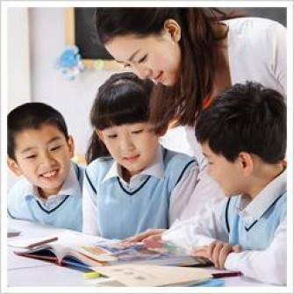
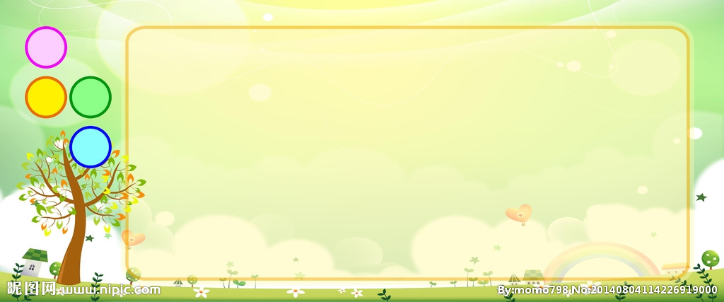
小结：读词语时，调动多种感官去感受，画面会更立体，运用边读边想象画面的方法可以更好地理解词语。

Slide 17
请同学读左、右两部分的词语，说说有什么发现？
风 烟花
雷雨 小狗
霎时 顿时 忽然
过了一会儿 一会儿工夫
左边是生活中常见的事物，右边是表示时间短暂的词语。

Slide 18
你能否用右边的一两个词语，描述左边的一个事物。
风 烟花
雷雨 小狗
霎时 顿时 忽然
过了一会儿 一会儿工夫
孩子们小心翼翼地点燃了烟花，忽然“砰”的一声，一粒烟花飞上了天，紧接着，“啪”的一声，天空中顿时开出了一朵五颜六色的花。

Slide 19
请你在左边选择一个事物，用上右边的词语，把想象的画面跟大家说一说。
风 烟花
雷雨 小狗
霎时 顿时 忽然
过了一会儿 一会儿工夫
（提示：风怎样吹过？你仿佛看到了什么？听到了什么？为了让画面更生动形象，还可以用上“霎时”“顿时”等表示时间很短的词。）
起风了！顿时，寂静的田野热闹起来了！柳树枝在风中摇摆，忽东忽西；金黄的麦穗沙沙地唱起歌来；草地上像涌起了波浪，红眼睛的蜻蜓上下翻飞，追逐着猎物……

Slide 20
请同学们自主选择左边的一个事物，把想象到的画面和学生交流，然后把画面写下来。
风 烟花
雷雨 小狗
霎时 顿时 忽然
过了一会儿 一会儿工夫

Slide 21

第二课时
我们常说要字迹工整，书写美观，可究竟怎样才能把字写的漂亮呢？

Slide 22
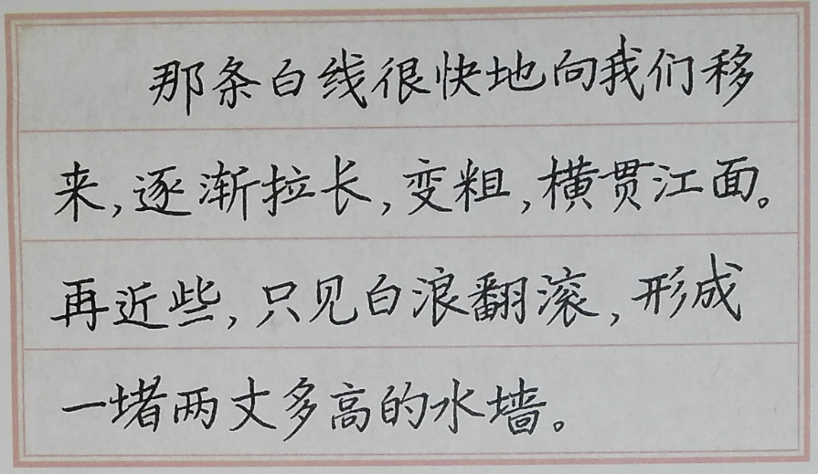

一起来观察教材中的书写范例，结合右边的书写提示，谈谈把一段话写美观的要点吧！
字的中心要在横格的中线上，保持水平。
字距要差不多，标点符号和字之间也要保持一定的距离。
认真对待每次写字，养成提笔练字的习惯。

Slide 23
要想把字写的美观，要注意什么呢？
1. 字的大小要基本一致。
2. 字距要差不多，标点符号和字之间也要保持一定的距离。
3. 字的中心要在横格的中线上，保持水平。
4. 正确握笔，坐姿端正，还要保持“三个一”。

Slide 24

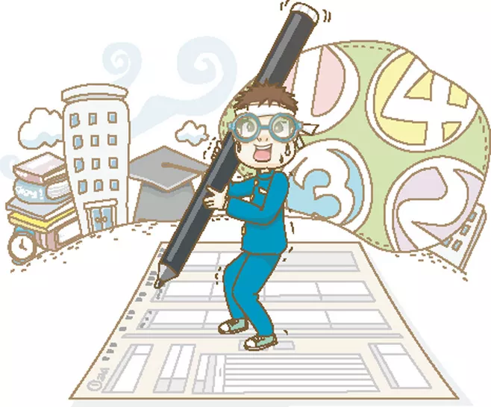
认真对待每次写字，养成提笔就练字的好习惯。快拿起手中的笔开始练字吧！

Slide 25
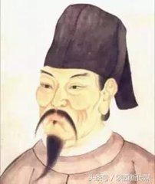

日积月累
唐朝有位诗人，因擅长写山水诗而著名。宋朝大文学家苏轼赞誉他的诗是“诗中有画，画中有诗”，他就是王维。

Slide 26
zhài
鹿柴
[唐]王维
空山不见人，但闻人语响。
返景入深林，复照青苔上。
wéi
fǎn
tái
借助拼音，读通古诗。
注意“鹿柴”的读音。

Slide 27


朗读指导
朗读节奏
鹿柴
(唐)王维
空山/不见人，但闻/人语响。
返景/入深林，复照/青苔上。

Slide 28

整体感知
如何理解题目 “鹿柴”?
"柴"同"寨"，栅栏。此为地名。
创作背景：鹿柴，是王维在辋川别业的胜景之一。辋川有胜景二十处，王维和他的好友裴迪逐处作诗，编为《辋川集》，这首诗是其中的第五首。

Slide 29
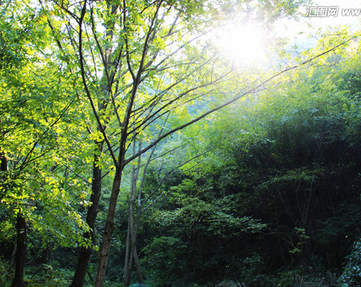
空山/不见人，但闻/人语响。
只
听见
山中空空荡荡不见人影，
只听得喧哗的人语声响。

Slide 30
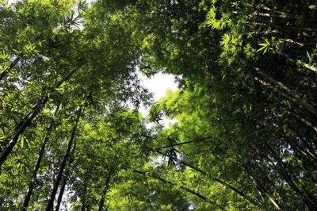
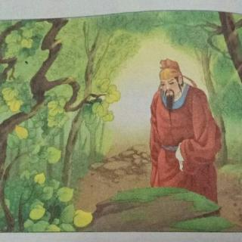
返景/入深林，复照/青苔上。
思考：（1）“返景”和“照”怎么理解？
返景：夕阳返照的光。
景：日光之影，古时同"影"。
照：照耀（着）
夕阳的金光射入深林中，青苔上映着昏黄的微光。

Slide 31
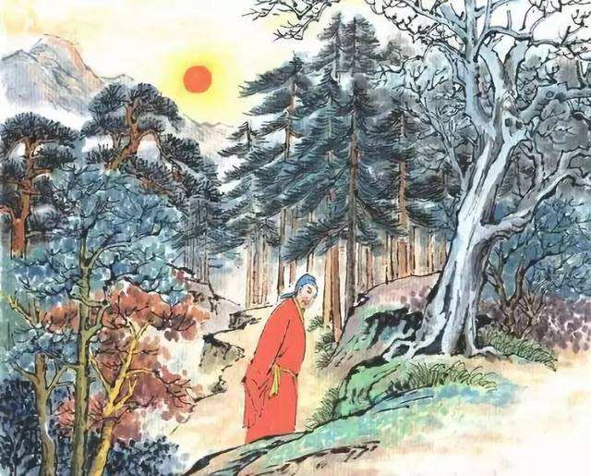
诗文意思：
空寂的山中不见一个人，只听到一阵人语声。太阳的一抹余晖返入深林，又照到林中的青苔上。

Slide 32

古诗赏析
这首诗描绘的是鹿柴附近的空山深林在傍晚时分的幽静景色。诗的绝妙处在于以动衬静，以局部衬全局，清新自然，毫不做作。落笔先写空山寂绝人迹，接着以但闻一转，引出人语响来。空谷传音，愈见其空；人语过后，愈添空寂。最后又写几点夕阳余晖的映照，愈加触发人幽暗的感觉。这首诗创造了一种幽深而光明的象征性境界，表现了作者在深幽的修禅过程中的豁然开朗。王维是诗人、画家兼音乐家。这首诗正体现出诗、画、乐的结合。他以音乐家对声的感悟，画家对光的把握，诗人对语言的提炼，刻画了空谷人语、斜辉返照那一瞬间特有的寂静清幽，耐人寻味。

Slide 33

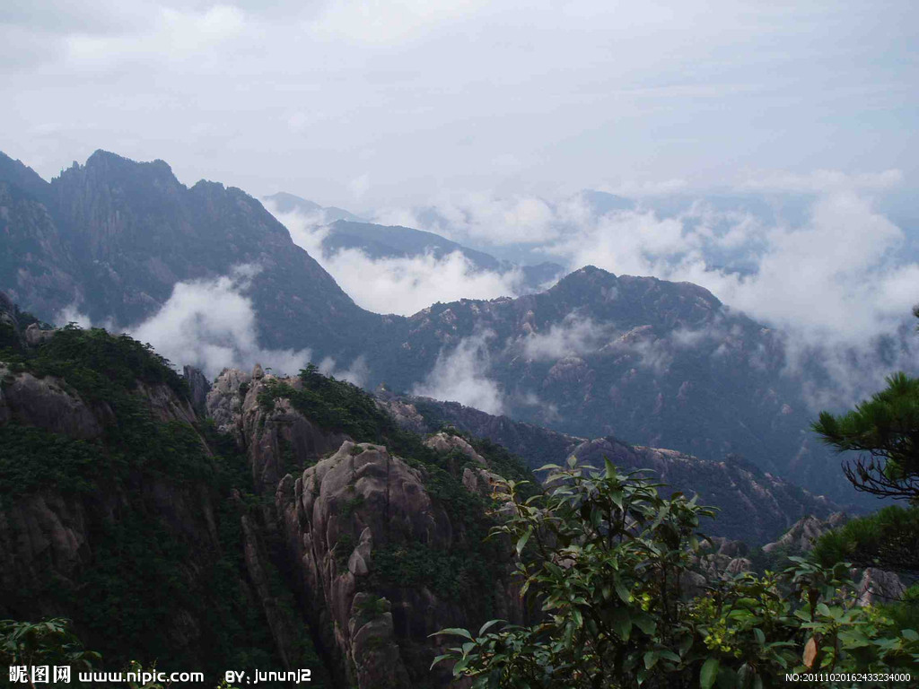
拓展延伸
鹿柴
(裴迪)
日夕见寒山，便为独往客。
不知深林事，但有麏麚迹。
jūn jiā

Slide 34
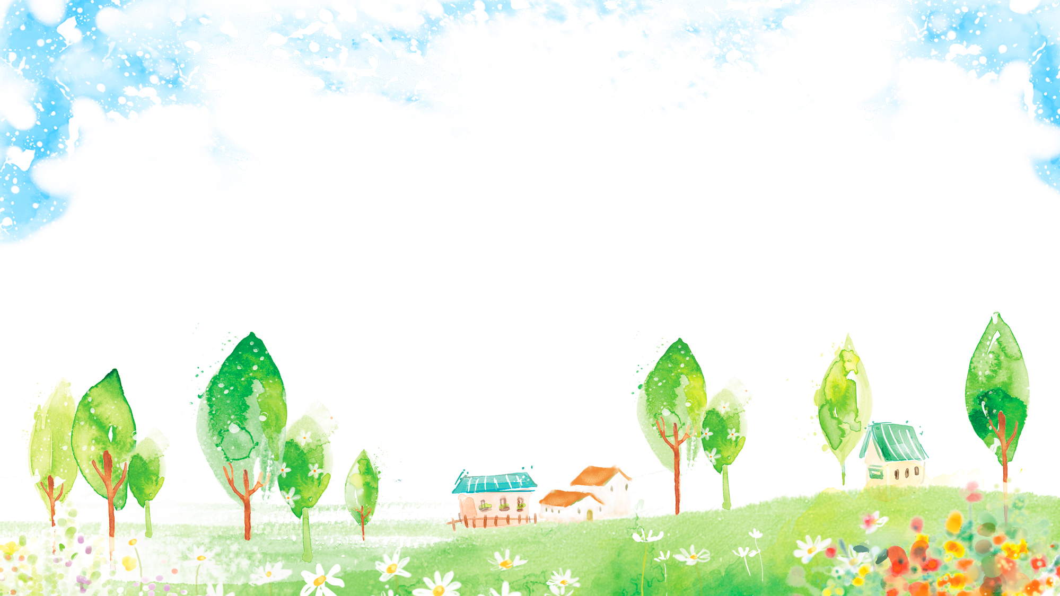


QICAIKETANG
七彩课堂 伴你成长

